Slide 1
2. | 선행요건관리기준 | 제 ( 개 ) 정 일 자 | 2020. 06. 00
 | 일반위생관리
2) 개인위생관리 종 사자는 작업 장 출 입 전에 위 생 복 장【 ( 위 생 복 , 위 생 모 자, 위 생 화, 마스크 ( 필 요 시 ) 】 을 착 용 한 다 . 작업 장 입 실 시에 는 이 물 제거 장치 ( 진 공 흡 입 기 , 끈끈 이 롤 러 등 ) 를 이 용 하 여 위 생 복 장에 묻 어 있는 이 물 ( 머 리 카 락 , 실 등 ) 을 제거 하 고 , 손으 로부 터 의 교 차오염 을 방 지 하 기 위 해 손 세 척 , 손소 독을 실시 한 다 . 청결 구 역 위 생 복 장 을 착 용 한 상태 에서 는 제 조 외의 식 사, 화장실 출 입 , 운동 , 외 출 및 출 퇴 근 등 다 른 활 동을 금 지 하 고 이 를 철 저 히 관 리 하 여 야 한 다 . 제 품 에 이 물 로 혼 입 될 수 있는 반 지 , 귀걸 이 , 시계 등 개인 장신 구 , 담 배 , 필 기 구 , 핸 드 폰 등 개인 소 지 품 및 클 립 , 스 테 이 플 러 , 커 터 칼 등 사무 용품은 작업 장 입 실 시 소 지 하 지 않는 다 . 원 료나 제 품을 직접 접 촉 하 는 종 사자는 정기적 인 건 강검 진 을 받 아야 하 고 , 설 사, 복 통 , 외 상, 염 증 이 있 을 경 우 에 는 식 품 제 조 작업 에 투 입시 키 지 않는 다 . 손 과 손 톱 에 는 많 은 식 중 독균 이 존 재 할 수 있 기 때 문 에 교 차오염 방 지 를 위 해 항 상 청결히 관 리 한 다 . 특 히 청결 구 역 종 사자는 작업 중 수 시 로 손 , 팔 등 을 소 독 액 으 로 소 독 한 다 . 제 품 에 교 차오염 이 발 생 하 는 것 을 방 지 하 기 위 해 종 사자는 귀 · 입 · 코 · 머 리 와 같은 신체 부 위 를 만 지거 나 긁 은 경 우 , 깨 끗 하 지 않은 기 구 와 작업표 면 , 불 결 한 옷 이 나 행 주 , 걸 레 등 을 만 졌 을 경 우 , 작업 하 는 품 목 이 변 경 되 었 을 경 우 등 에 는 다 음 과 같은 요 령 에 따 라 손 세 척 및 소 독을 실시 하 여 야 한 다 . 화장실 은 대 장균 등 많 은 식 중 독균 이 존 재 할 수 있는 곳 으 로 작업 장에 오염 되 지 않도록 관 리 하 고 , 이 용 후 손 에 묻 어 있는 세 균 등 의 제거 를 위 해 반 드 시 손 세 척 · 소 독을 실시 해 야 한 다 .
대 상 | 부 위 | 세 척 또 는 소 독 방 법 | 주 기
종 사자 | 손 | ☞ 물을 사용 하 여 비 누 거 품을 내 어 30초 동 안 팔 과 손 , 손 가락 사이 를 문 질 러 닦 는 다 . ☞ 손 톱 브 러 쉬 로 손 톱 사이 를 문 지 른다 . ☞ 흐르 는 물 에 충분 히 세 척 한 다 . ☞ 세 척된 손을 건 조 기 로 건 조 한 다 . ☞ 소 독 제 를 분 무 하 여 살 균 된 상태 에서 작업 에 임 한 다 . | 수 시

Slide 2
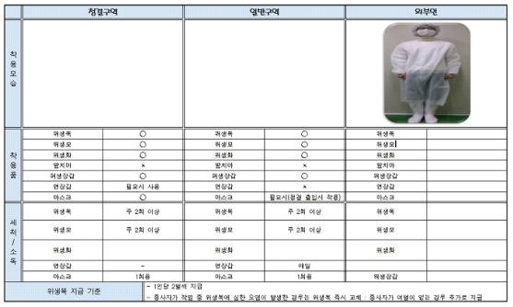
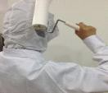
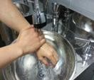
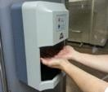
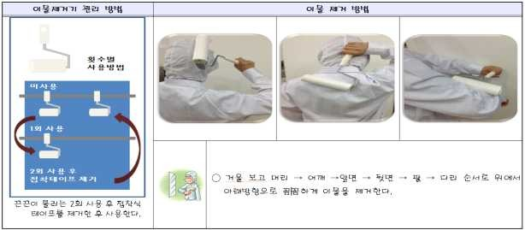
2. | 선행요건관리기준 | 제 ( 개 ) 정 일 자 | 2020. 06. 30
 | 일반위생관리
구 역 별 착 용 기 준 예 시 작 업 장 기 본 입 실 기 준 예 시 위 생 복 , 위 생 모 손 세 척 및 건 조 입 실 및 손소 독 이 물 제거 → → 이 물 제 거 도 구 사 용 방 법 예 시

Slide 3
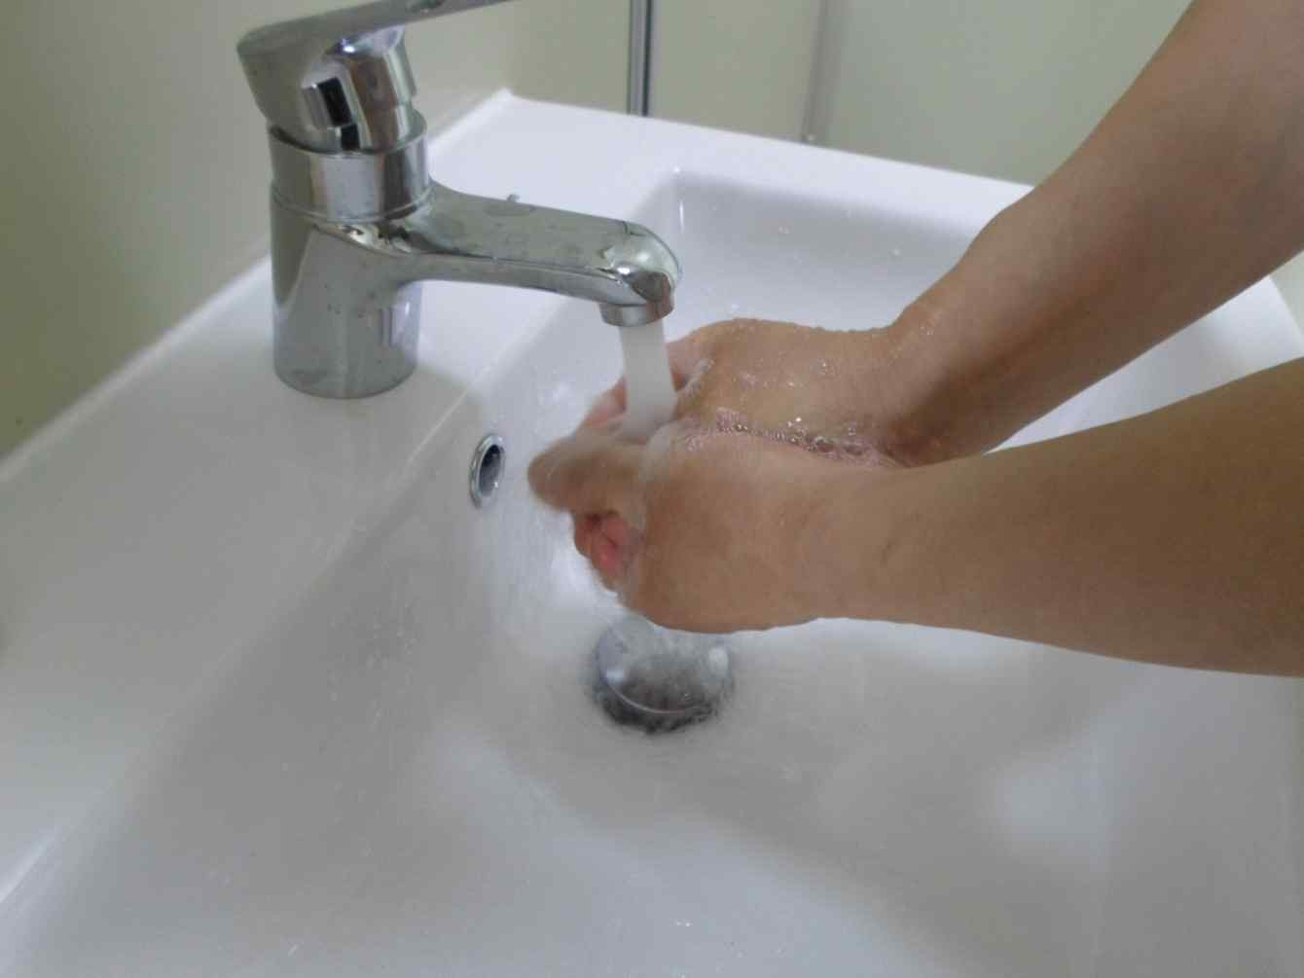
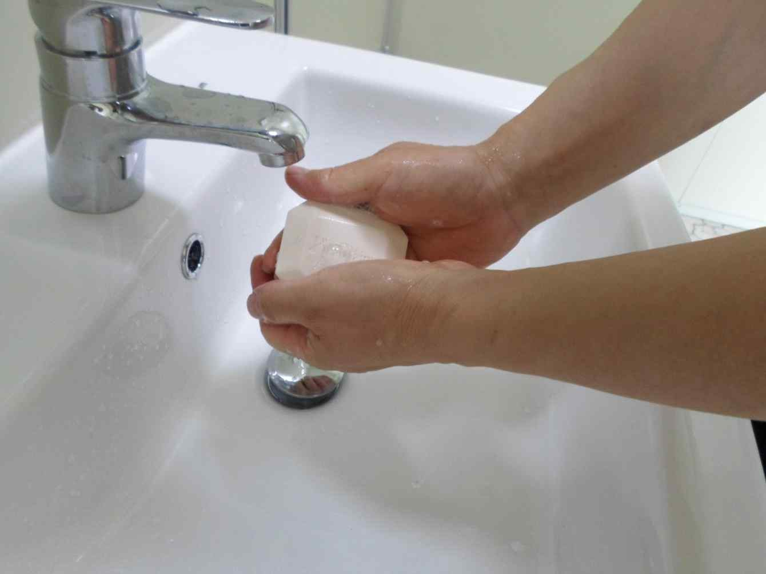
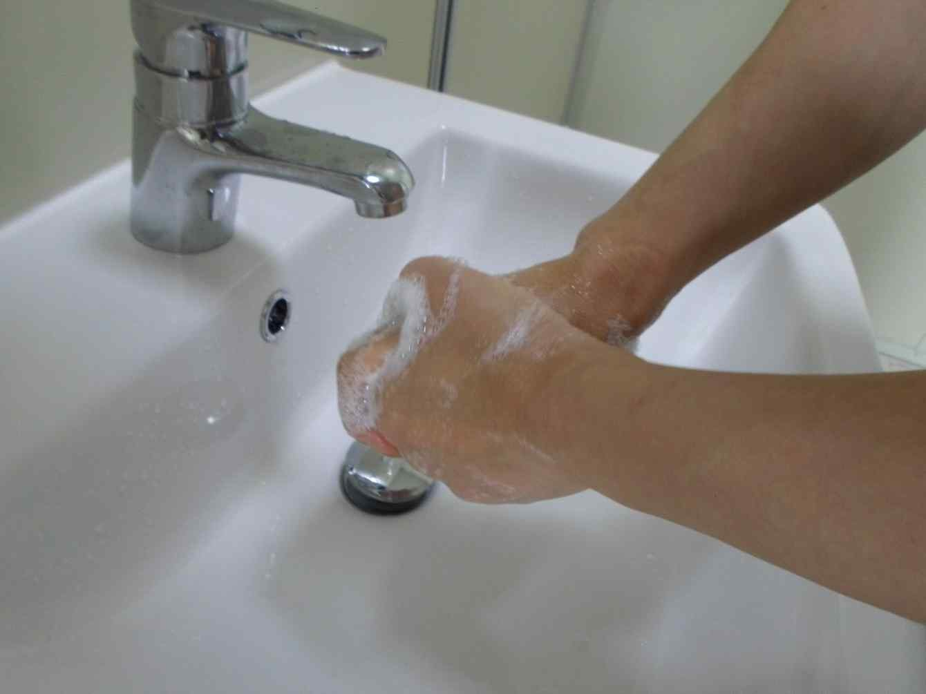
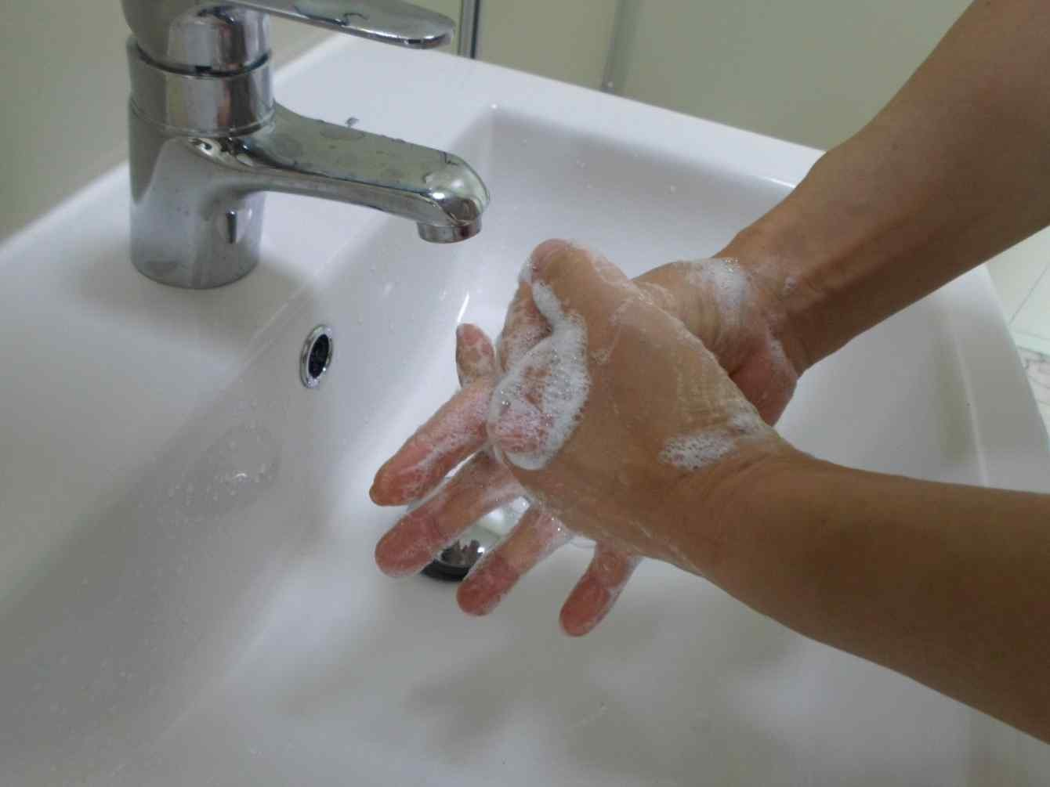
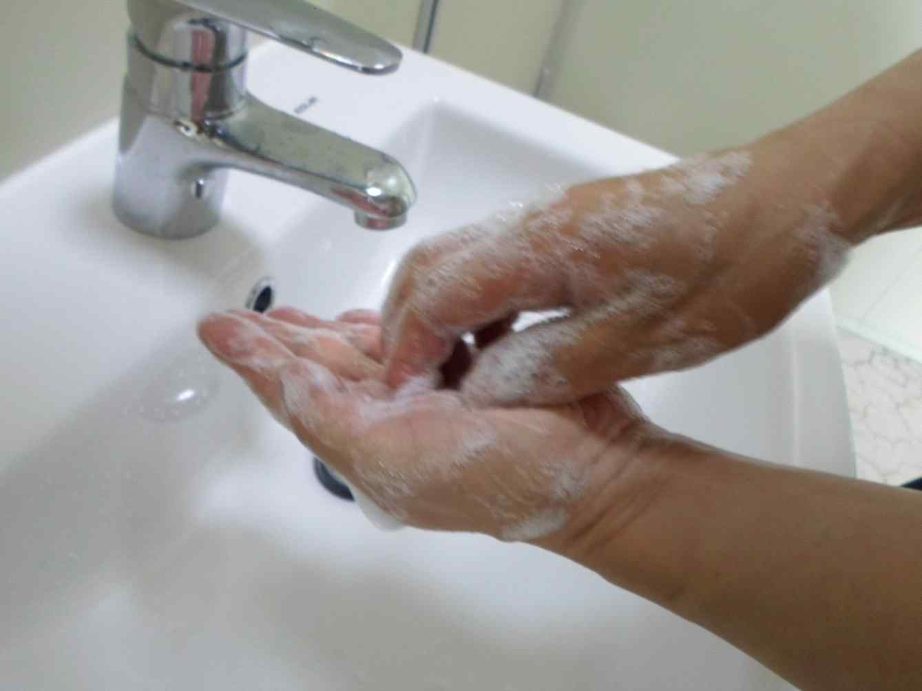
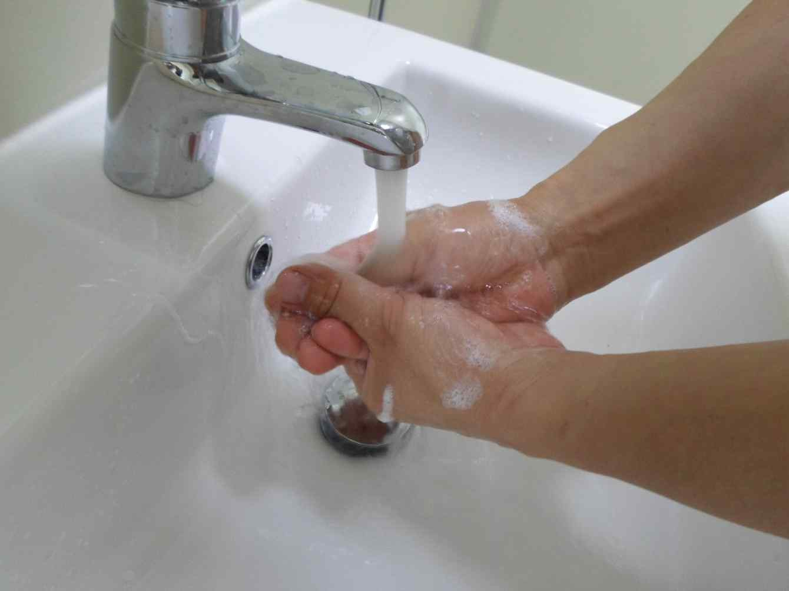
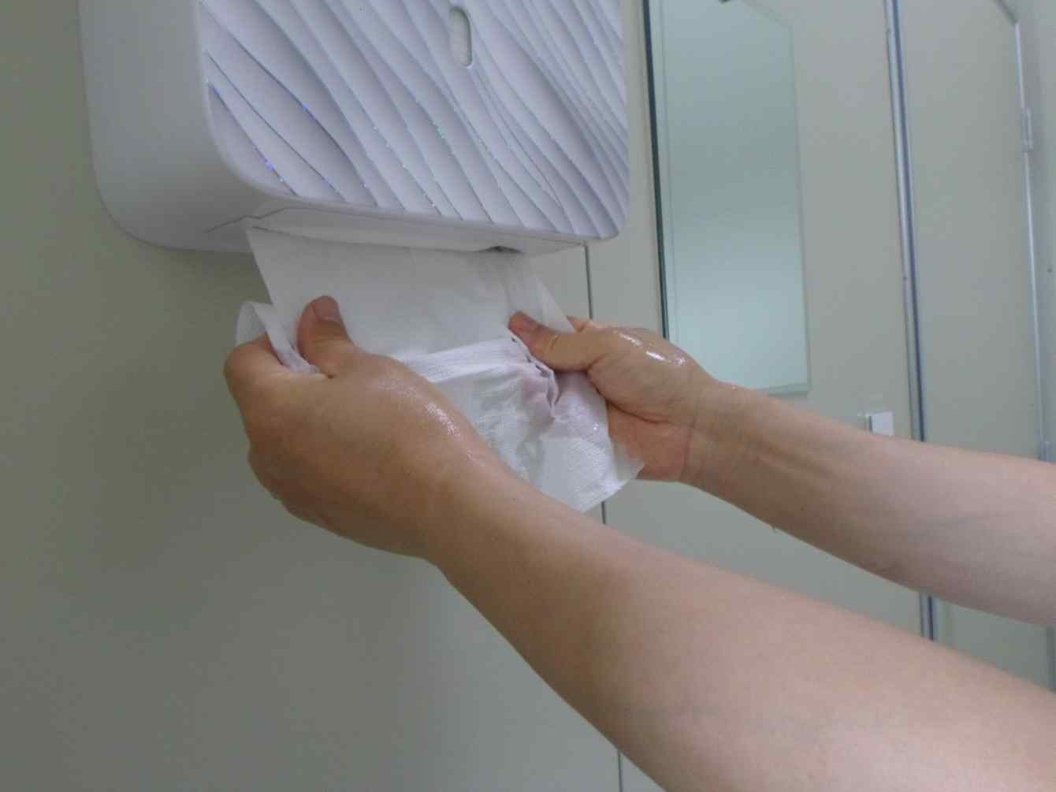
2.
선행요건관리기준
제 ( 개 ) 정 일 자
2020. 07. 03
일반위생관리
손 세 척 및
소 독 방 법 예 시
1 . 예 비 세 척 | 2. 비 누 묻 히 기
3. 거 품 내 기 | 4. 문 지 르 기
5. 손 가락 사 이 씻 기 | 6. 헹 구 기
7. 종 이 타 올 로 닦 기 | 8. 손 소 독

